Slide 1
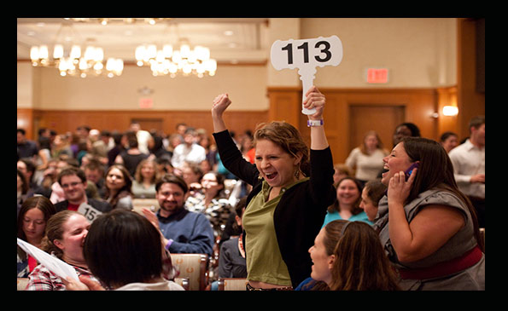
AÇIK ARTIRMA ➔ THE AUCTION
ÖMER BULUT , VEYSEL SOYTOPRAK
https://www.linkedin.com/in/buluttomerr/
https://www.linkedin.com/in/veysel-soytoprak-8a2aa8175/

Slide 2
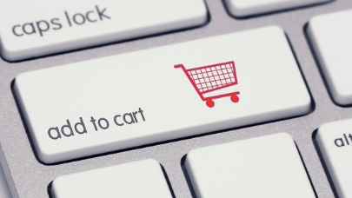
İnsanların ve toplulukların alışveriş alışkanlıklarında çok köklü değişimler yaşandı ve yaşanmaya devam ediyor.
Online alışveriş yaşanan devrimler silsilesinin başat öncüsüydü ve bir sektörü domine edip şekillendirecek kadar da kuvvetli.
İnternet alışverişlerinde açık artırma uygulaması yaşanan devrime adeta yakıt taşımıştır ve sektörde kendine özgü bir yer edinmiştir.

Slide 3
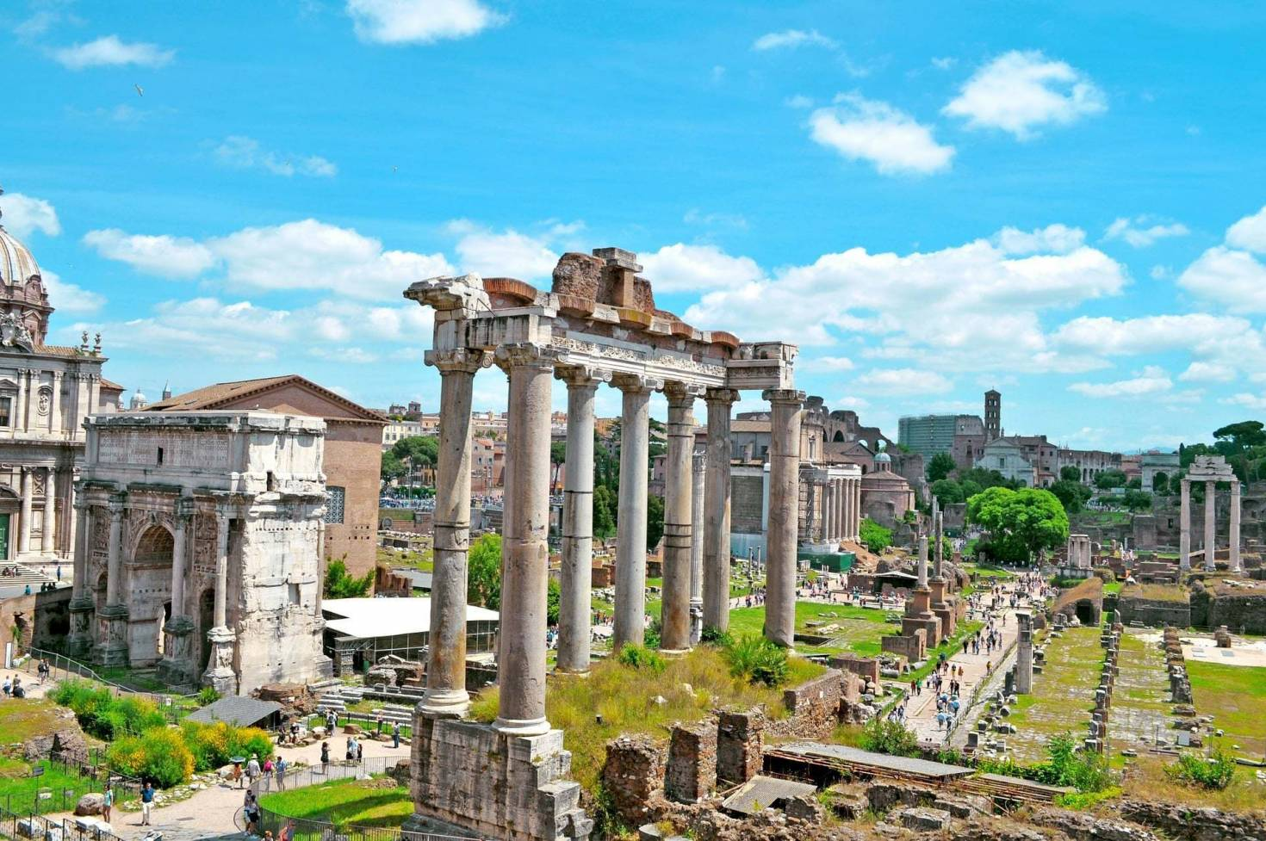

PEKİ…
Neden Açık Artırma?
Alıcıların ‘insani’ güdülerini kamçılıyor.
Bireyler o an o malı almak için bir daha başka şansları olmayacaklarını düşünüyor.Bu da onları almak için harekete geçiriyor.
İnsanların bu güdülerini ‘’yakalamak’’ ve harekete geçmek büyük bir başarıydı.

Slide 4

ANA AKIM ÜRÜNLERİN EKSİKLİKLERİ VAR
VE BU EKSİKLİKLER BİZİ DAHA RAFİNE BİR ÜRÜNÜN
GELİŞTİRİLMESİ İÇİN BİZİ CESARETLENDİRDİ.

Slide 5
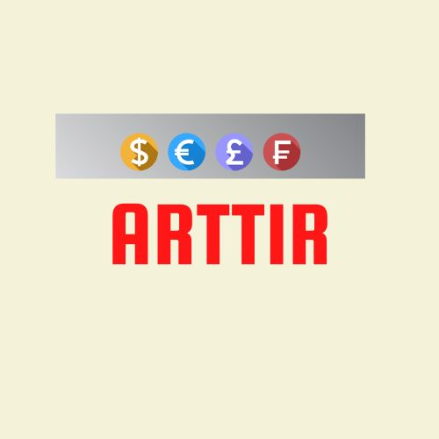
BİZ NASIL FARKLI OLABİLİRİZ?
Bu soru metodolojik olarak PM ilkeleri doğrultusunda düşünüldü ve üç özellik bulundu.
Hizmet Garantörlüğü
Şipşak mezatlar
İngiliz Usulü açık artırma
Ürün Yaşam Döngümüzden bahsetmek gerekirse:

Slide 6

Giriş döneminde PMF’i oldukça yüksek bir ürün yaptığımızın bilincindeydik ve rakip ürünlerin eksiklikleri bize daha da ilham Verdi.

Slide 7

Büyüme döneminde amacımız PMF’in nasıl seyrettiğini tespit edebilmek bunun için 12 kişilik örneklem çapına sahip bir grupla Sean Ellis Analizi ve NPS analizi yapılmıştır:

Slide 8
SEAN ELLIS METODU

Slide 9
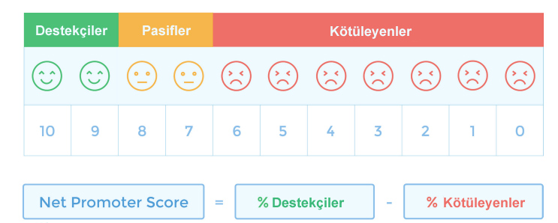
NPS ANALİZİ
Katılımcılara ürünümüzü tanıdıklarına tavsiye edip etmeyeceklerini sorduk
11 Kişi tanıdıklarına tavsiye edeceklerini söyledi 1 kişi ise nötr olduğunu belirtti.

Slide 10
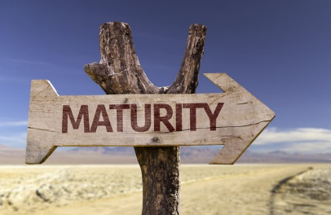
Olgunluk aşamasında artık tüm hedeflerimizi başarıyla gerçekleştirdiğimizi varsayıyoruz.Ürün doygunluğa ulaştı.Artık Amacımız geri bildirimlerle ürünün gerileme dönemine girmesini engellemek olacaktır.
Bu yüzden teknik boyutları anlatmanın yerinde olacağı kanısındayız.

Slide 11
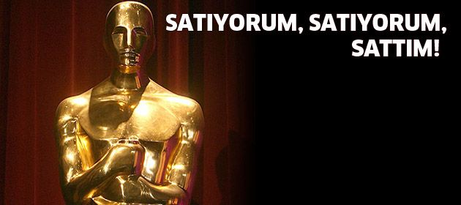

Slide 12
Bizim yaptığımız "uygulama" nedir: «ARTTIR»
Aklınıza gelebilecek tüm ürünler var bu uygulamada.
200 milyarı dağıtma aşaması, 50 yazılım işleri, 50 reklam kampanyaları, 50 kendimizin alıp koyacağı ürünler (millet uygulamayı öğrensin diye), 50 de batarsak diye para.
Alıcıdan ve satıcıdan %5 olmak üzere toplamda %10 luk bir komisyon alıyoruz. Verdiğimiz ekstra hizmetten de %5 alıyoruz. Ustalar işi yaparken biz yine kazanıyoruz.
Her hafta en çok alış ya da satış yapan 5 kişiye hediye çeki (sadece bizim uygulamamızda geçen) veya herhangi bir işleminden hiçbir komisyon almıyoruz ki müşteri memnuniyetini her zaman 1. planda tutabilelim.

Slide 13
3 büyük özellikle başlıyoruz;
«Şipşak» mezat hizmeti.
İngiliz usulü arayüz.
Verdiğimiz garantörlük hizmeti.

Slide 14


Slide 15
«Şipşak» hizmeti de olacak ve belirli bir kontenjanı olacak; 100 adet ürün, 100 kişilik bir kontenjan, 10 dk lık bir zaman olacak.

Slide 16
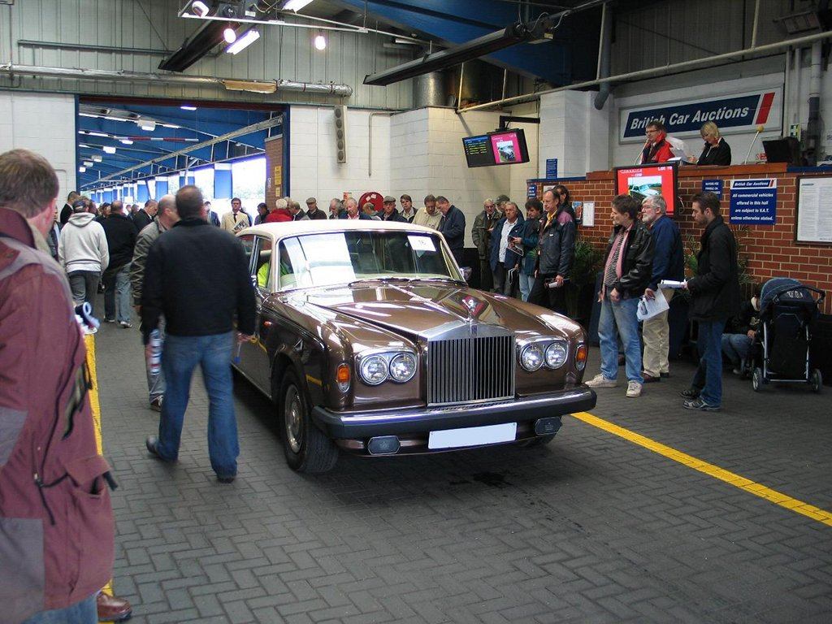

Slide 17
Hiç satamayacağınız hayatta elden çıkaramayacağınızı düşündüğünüz ürünleriniz mi var? O zaman doğru kapıyı çalmanızın vakti geldi. Çok eski bir saat de kabulümüz, bir daha hiç fotoğraf çekemeyecek olan makine da, parçasını sadece Kutuplarda bulabileceğiniz eski model bir araba da…

Slide 18


Slide 19
Evet bu bir açık artırma uygulaması ama normal bir ihale uygulaması değil. Çünkü sadece ihale değil alınan ürünlerin gereken hizmetlerini (boya, bakım, onarım vb.) veren bir sistemimiz var. Özel bir güvenlik arayüzü kullanacağız, online haricinde antikacı, bilgisayar telefon uzmanı, sanayi ustası gibi ekibimiz olacak. Bu ekibe aldığımız insanlar bir sözleşme imzalayacak, onlar kesinlikle ihaleye katılamayacak. Ayrıca herhangi bir hata durumunda zarar bedeli olarak bir bedel belirlenecek ve mağdur tarafa ödemesini buradaki şahıs yapacak. O yüzden test ederken bayağı bir dikkatli olmak zorunda.
Günümüzde herhangi bir ürünü almak ya satmak kolay bir eylem doğru, fakat bu ürün eğer alındıktan veya satıldıktan sonra takip edilmesi gereken yani kontrollü olarak ihtiyaç karşılayabilecek bir ürünse hangi durumun bu olaya çok büyük derecede katkı sağlayabileceğini şöyle anlatmak isterim.
Biz sadece bir al-sat veya aracı bir firma değiliz. Biz yaptığımız işin arkasında durarak insanlar ihtiyaçlarını karşıladıktan sonra da onlara elimizden geldiği kadar yardımcı olmak isteyen bir firmayız. İhalelerden sonra alıcılara öyle bir hizmet sunuyoruz ki siz de duysanız hemen uygulamamızı indirip kayıt olmak isteyeceksiniz ☺ Örneğin bir araba aldınız ve kendiniz baktırmak istemiyorsunuz ya da ne bileyim vaktiniz yok. İşte burada biz sizin yerinize devreye girip «Usta Bir El At» hizmetimizle sizlere yardımcı oluyoruz. Bu ekibimizdeki insanlar sözleşme usulü çalışıyorlar, sözleşmede yazan maddeler gayet açık ve sert. Kişisel yaptıkları hatalardan biz ya da alıcı veya satıcı mesul olmuyor. Öyle ince eleyip sık dokuyoruz ki olumsuz bir sonuç olduğunda bunun faturasının bize çıkacağını biz ve ekibimizdeki herkes çok iyi biliyor. Bu yüzden de elimizden gelen dikkatin ve eforun her zaman daha fazlasını harcamak için çabalıyoruz.
Ayrıca uygulamamızın ana olarak TR ve EN dilinde yazılmış olsa da tüm dil seçeneklerini fonksiyon olarak ekledik. Çünkü bu açık artırma kavramını tüm dünyaya yaymak gibi bir «motto» muz var şirket olarak. Yani Finlandiya’ daki yaşayan birisi de bizden faydalanabilecek.

Slide 20
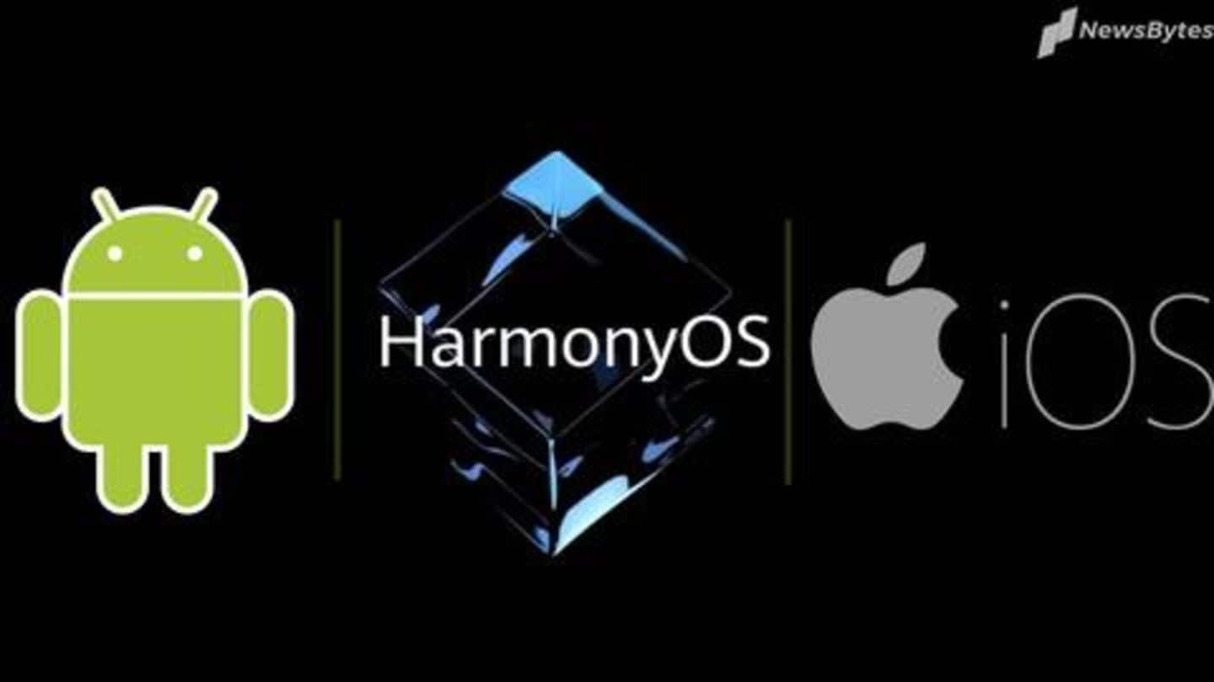

Slide 21
Öncelikle ilk olmazsa olmazımız, uygulamamızın ücretsiz olması. İnsanlar IOS, Android, Huawei vb. tüm cihazların marketlerinden uygulamayı indirip kullanabilecek şekilde tasarlandı.
Şöyle ki artık günümüzde insanlar bir uygulamayı beğendikleri zaman, başka birilerine söylediklerinde otomatik olarak cep telefonları ve onların işletim sistemleri akıllara geliyor. Yani birisi diğerine diyor ki: «Şu uygulamaya baksana bi, sende de varsa mutlaka indir kullan«. Eee böylece ne olmuş oluyor, uygulama ağızdan ağıza tavsiyelerle dolaşmış oluyor tabi ki de bu dolaşabilmenin tek koşulu tüm platformlarda yer almak veee mutlaka «free» yani ücretsiz olmak. Diğer türlü durumda hiçbir kullanıcı cebinden para harcayarak bir uygulamayı satın alıp da içeriğini merak etmez.

Slide 22
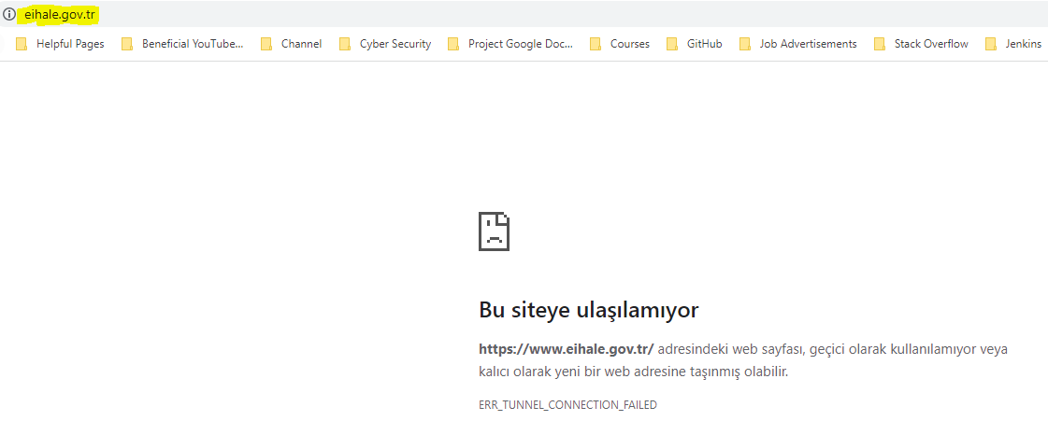
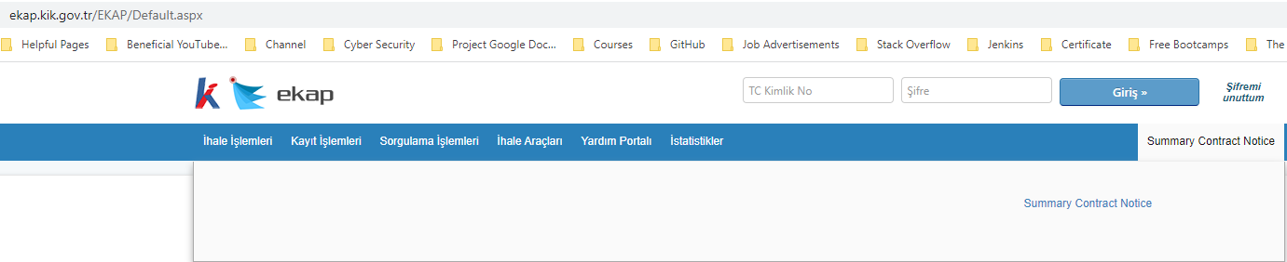

Slide 23
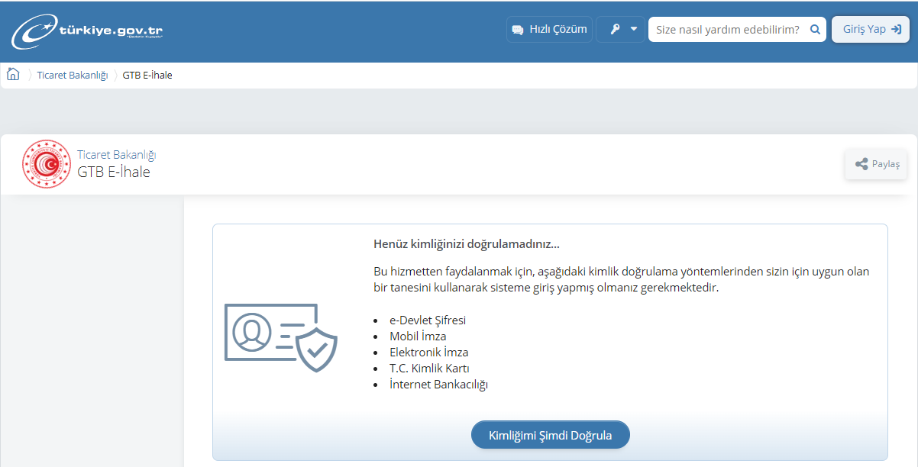

Slide 24
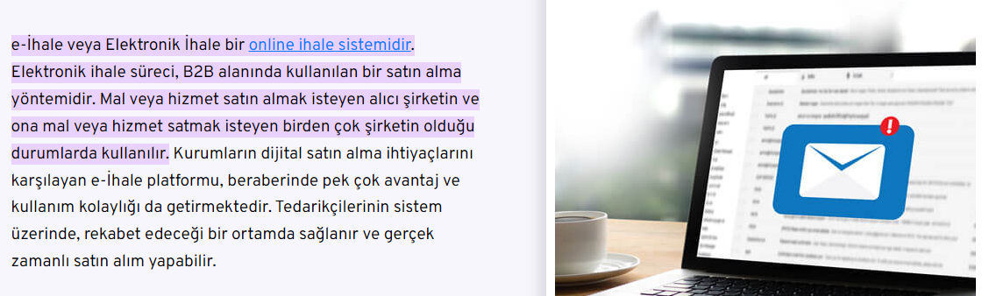

Slide 25
Türkiye’ deki e-ihale uygulamasındaki detayları vereceğim.
«gov.tr» uzantılı bir site nasıl oluyor da herhangi bir saatte çökebiliyor?
e-DEVLET’ le herhangi bir dosya paylaşımı doğrudan yapmıyoruz, yani e-devlet ile bir giriş söz konusu bizim uygulamamıza.

Slide 26
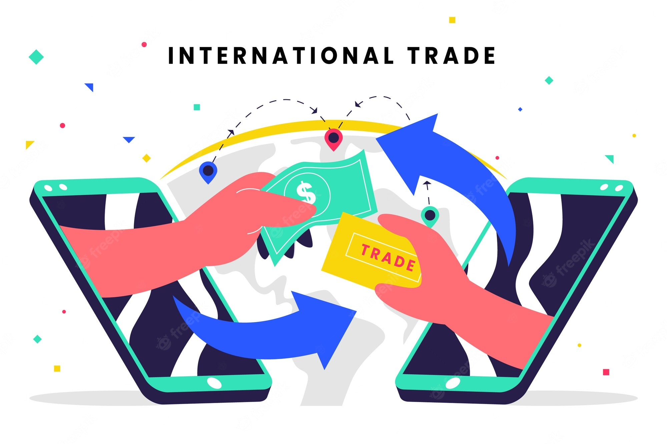

Slide 27
Hem yurtiçi hem yurtdışı açık artırma hizmeti olacak, insanlar birbirlerine ürün gönderip alabilecek. Ürün ve para bizde duracak, ürünün orjinalliğini doğrulattıktan sonra karşı tarafa parayı yollayacağız.
Hepimizin hayallerinden biridir hep güzel kaliteli yurtdışı ürünlerini ucuza alabilmek, değil mi? Bu kalbimizde yara olan konuyu artık bizim uygulamamızla o yaranın bağladığı kabuğu atıyoruz. Nasıl mı? Yurtdışında ve yurtiçinde de koyduğumuz koşullar bizim şirket gizlilik sözleşmesinde yer alıyor ve kayıt olurken insanlara bunları mutlaka görünecek derecede bir metinle okutup onay alıyoruz. Londra’ daki Mehmet Amca artık Türkiye’ ye gelmeden de buradan bir ürün alırken, evinde kullanmadığı bir ürünü de satılığa çıkardığında TR’ deki Ayşe Teyze de bu ürünü gönül rahatlığıyla satın alabilecek. Tabi ki ödemeler her ülkenin para birimine göre yapılacak. Uluslararası transfer olan Wise’ ı kullanacağız bize aracılık etmesi için.

Slide 28
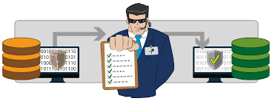

Slide 29
18 yaş altı sisteme kayıt yapamayacak, TC ile giriş yapılacağından otomatik olarak sistem bunu anlayacak. 2 kere iptal işleminde bulunanlar ilk uyarıyı alıp eğer 3. kez de iptal işlemi yaparsa hesapları ve girdikleri IP banlanacak, ayrıca da bir daha kayıt olamayacak. (1 TC kimlik ile sadece 1 kişi 1 kere yaptırabilecek) IBAN numaraları da aynı şekilde sadece 1 kişi tarafından 1 kere eklenebilecek ve herkes kendi şahsi hesabını bağlamak zorunda.
Gelelim en sıkıntılı konulardan biri olan «güvenlik» konusuna. Peki biz bu kadar iş yapıp böyle para akışının hızlı olduğu bir platformun güvenliğini nasıl sağlayacağız? Veritabanımız kayıt olan kişilerin adli sicil kayıtlarını otomatik olarak e-devletten onaylı olarak indirip yükledikleri dosyayı görebilecek şekilde tasarlandı. (QR kod mevzusuna gireceğim burada)
Çakal çukal dediğimiz fırsatçıları engelleyecek bir sistem ürettik. Bunun için bayağı bir efor harcadık, çünkü bu uygulamadan kimsenin haksız kazanç elde etmesini istemiyoruz (galerici 0 araba örneği, dolandırıcıların şüphe çekici hareketlerde banlanması vb.)
AWS Cloud teknolojisini kullanıyoruz, çünkü artık günümüzde bilgileri en güvenli saklayabileceğimiz alanlar bulut tabanlı sistemler. Kesinlikle «local» hiçbir bilgisayarda kullanıcı data’ larımızı tutmuyoruz.
Ayrıca her 15 günde bir siber güvenlik hizmeti alıp sızma testi yaptırıyoruz. Bu konuya ciddi anlamda bir maddi kaynak ayırdık.
Herhangi bir olası siber saldırı durumunda direk sistemi kapatıyoruz. Anında kullanıcıların hepsi siliniyor ve hiçbir bilgi bu sayede ele geçirilememiş oluyor. Daha sonrasında müşterilerden özür dileyerek bu haberin doğru olduğunu ve detayını açıklıyoruz. Bilgileri sadece AWS’ te olduğunu ve bunların kaybolmadığını, eski profillerinin yerine gelmesi için 1 gün izin isteyip uygulamalayı tekrardan farklı bir sunucu üzerine kopyalayıp geri getiriyoruz. Örneğin Finlandiya’ dan İsviçre sunucusuna geçiyoruz. Bu sayede de hacker’ ların önünü kapatmış oluyoruz.

